Slide 1
Викторина

Slide 2
Выбирайте правильный ответ из трёх предложенных.
Для того, чтобы перейти на следующий слайд, нажимайте на звездочку

Slide 3
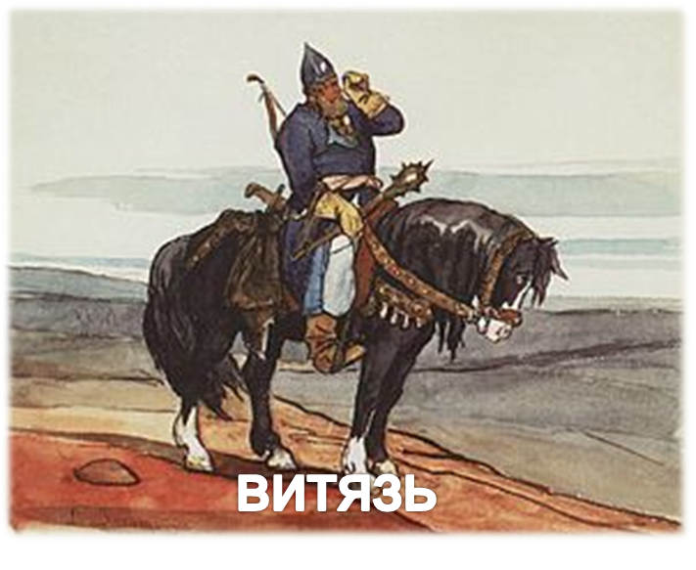
Как в древней Руси называли отважного, доблестного воина, богатыря?
Витязь
Опричник
Молодец
9 декабря
- День Героев Отечества

Slide 4
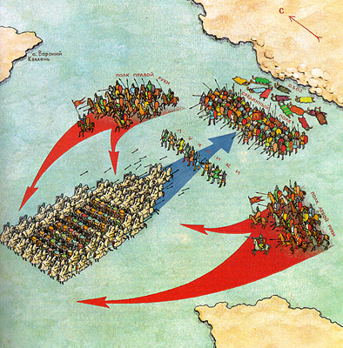
Когда в военной истории России опасность представляла свинья?
Бородинское сражение
Ледовое побоище
Куликовская битва
9 декабря
- День Героев Отечества

Slide 5
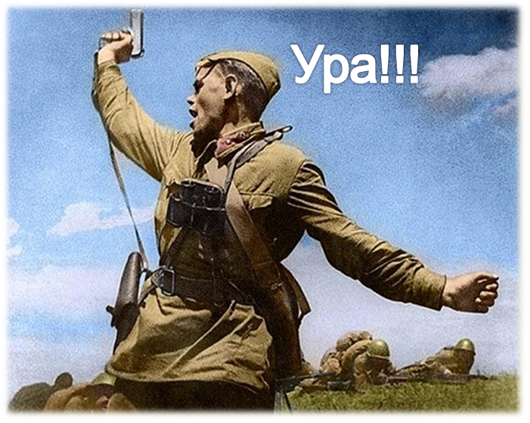
«Глазами не увидишь, руками не возьмёшь, а без него в атаку не пойдёшь». О чём речь?
В бой!
Вперёд!
Ура!
9 декабря
- День Героев Отечества

Slide 6
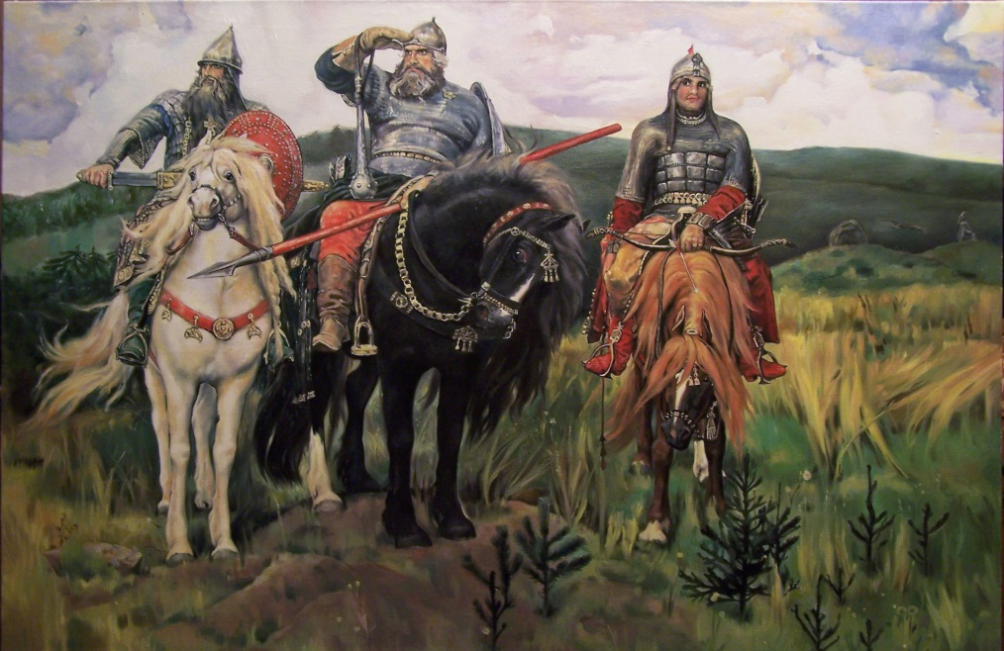
Какое оружие не изображено на картине Васнецова «Богатыри»?
Копьё
Меч
Секира
9 декабря
- День Героев Отечества

Slide 7
Как назывался бронежилет времен Александра Невского?
Броня
Кольчуга
Латы
9 декабря
- День Героев Отечества

Slide 8
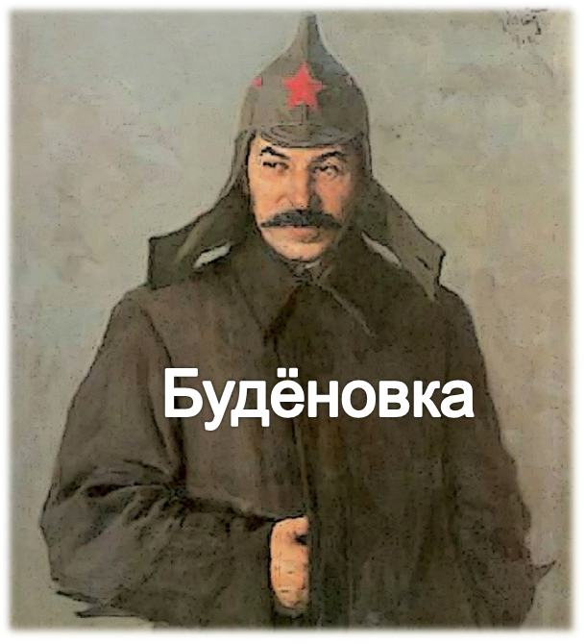
Как назывался суконный красноармейский головной убор в виде шлема с красной звездой ?
Махновка
Будёновка
Пилотка
9 декабря
- День Героев Отечества

Slide 9
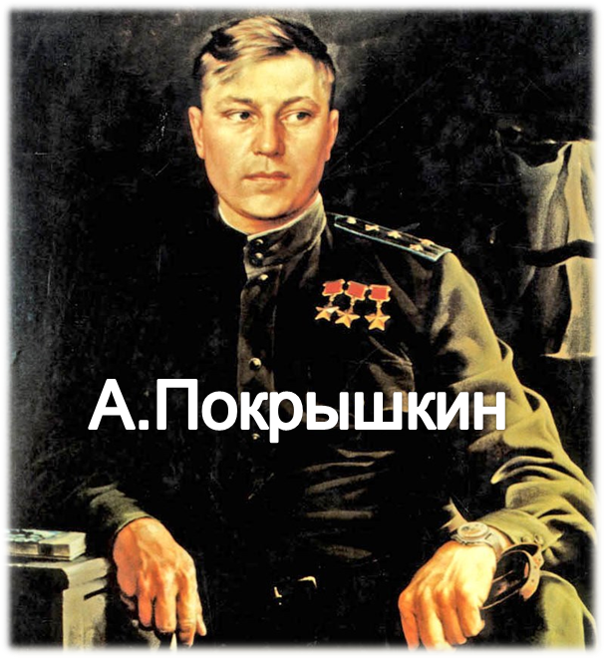
Какой лётчик, кроме
И. Кожедуба, был трижды удостоен звания Героя Советского Союза?
В.Талалихин
Н.Гастелло
А.Покрышкин
9 декабря
- День Героев Отечества

Slide 10
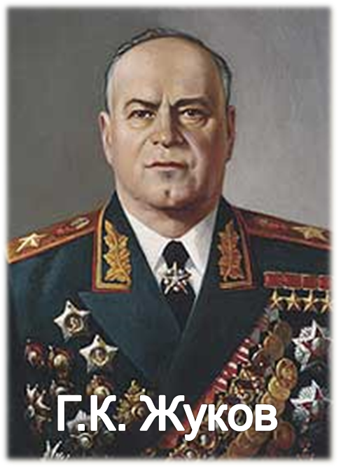
Его называли Маршалом Победы, в честь него утверждён новый орден. Кто это?
Сталин И.В.
Жуков Г.К.
Конев И.С.
9 декабря
- День Героев Отечества

Slide 11
Какое почётное звание было учреждено в СССР 14 апреля 1961 года?
Народный артист СССР
Народный художник СССР
Лётчик-космонавт СССР
ЕЩЁ
9 декабря
- День Героев Отечества

Slide 12
Интернет-ресурсы:
tvzvezda.ru
function.mil.ru
medalirus.ru
medalirus.ru
historicaldis.ru
Витязь
Ледовое побоище
Ура!
Васнецов Богатыри
Кольчуга А.Невского
Будёновка
А.Покрышкин
Г. Жуков
Ю.Гагарин
Звездочка
Викторина

